Slide 1
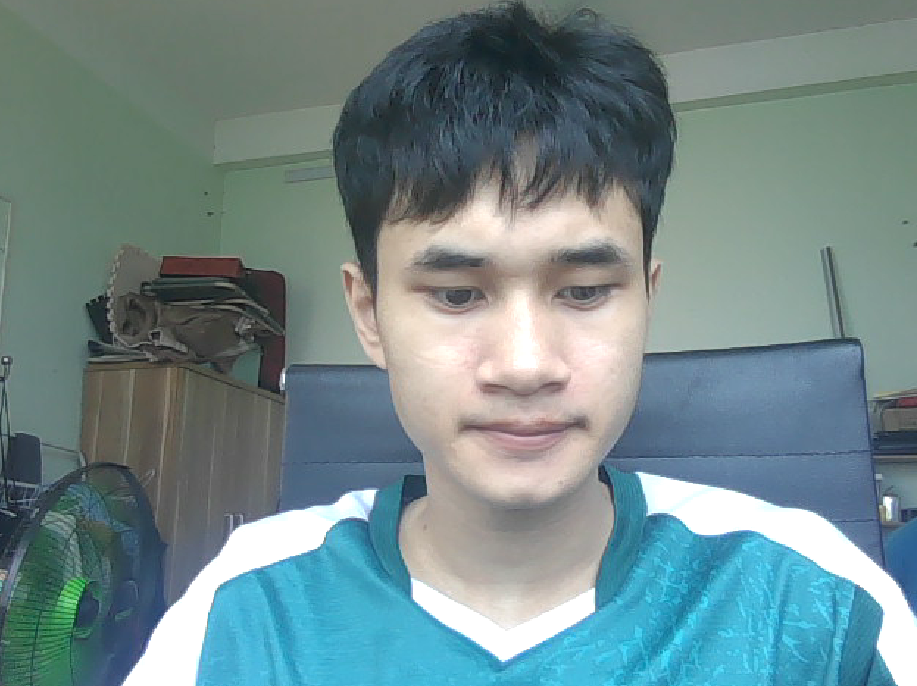
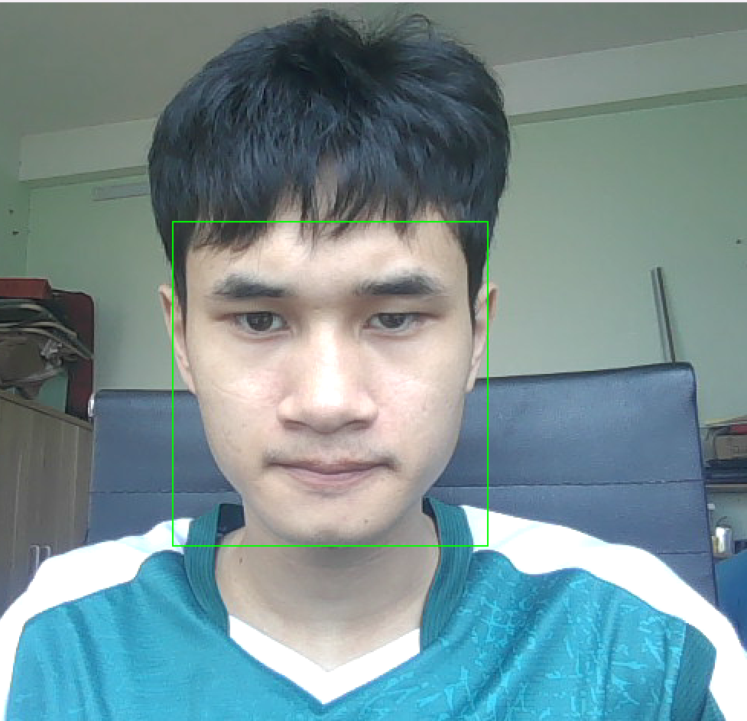
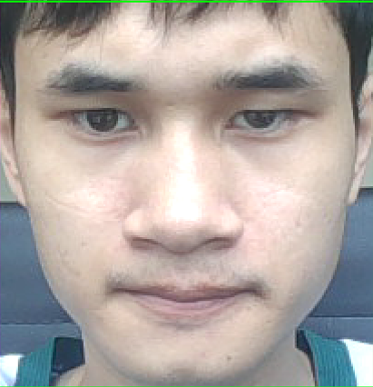

Face detection
Cắt
MTCNN: Chính xác
Restinanet: Nhanh
Check giả
Khớp
Thật
Giả
Lấy thông tin
So sánh
Trích xuất
Resnet50
Thoát
Database Online (AWS)
Không khớp

